Slide 1
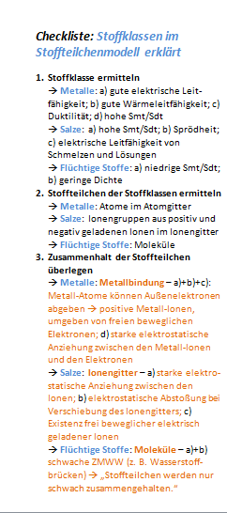
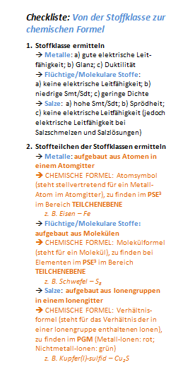
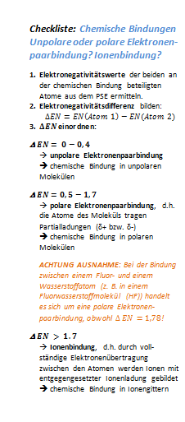
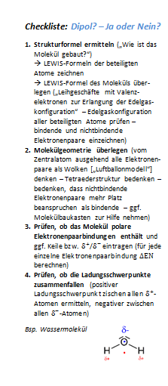
Überblick Einsatz Checklisten
Fragen zu Aggregatzustand, Schmelz-/ Siedetemperatur, etc.
➔ Wie stark bzw. durch welche Wechselwirkungen werden die einzelnen Stoffteilchen eines Stoffes zusammengehalten???
Klärung, aus welchen Stoffteilchen der Stoff überhaupt aufgebaut ist
➔ Zu welcher Stoffklasse gehört der Stoff?
➔ Zuteilung anhand der Stoffeigenschaften des Stoffes
➔ Aufbau auf der Stoffteilcheneben überlegen
Chemische Bindungen innerhalb der Stoffteilchen und Wechselwirkungen zwischen den einzelnen Stoffteilchen bestimmen und entsprechend ihrer Stärke einordnen
➔ Welche Anziehungskräfte wirken zwischen den Teilchen?
Salze – elektrostatische Anziehungskräfte zwischen geladenen Ionen
Metalle – elektrostatische Anziehung zwischen Metall-Kationen und Elektronen („Elektronengas“)
Flüchtige Stoffe – Differenzierung der ZMWW

